Slide 1

Telegram-бот по рассылке оповещений и расписания
Учреждение образования «Полоцкий государственный университет»
Студент группы 20-мМНК, Дубовский Никита Владимирович
Руководитель Петрович Ольга Николаевна,
Декан ФИТ, доцент кафедры технологий программирования, к.т.н.

Slide 2

Цели и задачи
Цель магистерской диссертации:
Предоставление пользователям возможности удобного получения и распространения информации.
Основной функционал:
Регистрация и аутентификация;
Получение своего расписания на сегодня и завтра;
Получение расписания определенной группы на определенный день;
Получение расписания определенного преподавателя на определенный день;
Совершение рассылки по определенным группам людей;
Отправка информации о посещении пар, а также хранение и запись пропусков в онлайн-таблицу;
Возможность подписки на рассылку с расписанием.
Задача магистерской диссертации:
Реализация Telegram-бота по рассылке оповещений и расписания.

Slide 3

Актуальность Web-приложения
Удобство использования.
Быстрота.
Автоматизированность.
Подписка на расписание.
Возможность поиска по преподавателям или группам.
Возможность отправки старостами информации о посещении.

Slide 4





Инструментальные средства

Slide 5




Уровни Доступа
В Telegram-боте по рассылке оповещений и расписания существует четыре уровня доступа:
Администратор
Студент
Преподаватель
Студент-староста

Slide 6
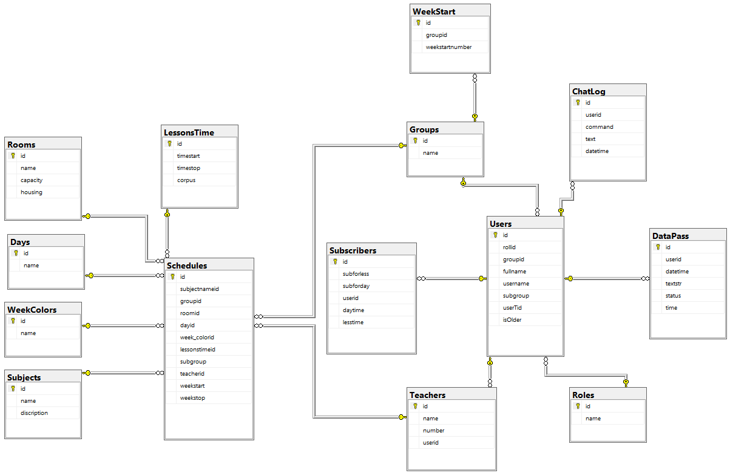
Схема реляционной базы данных

Slide 7
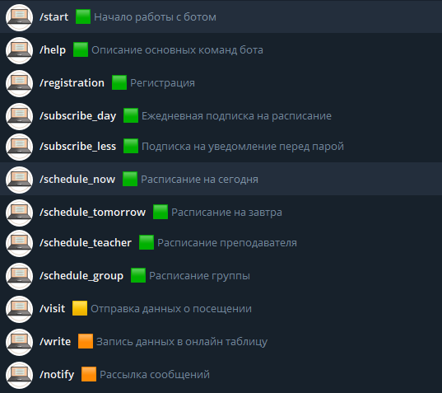
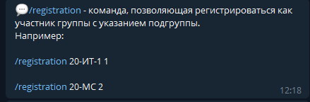
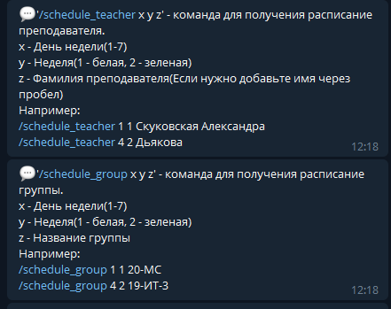
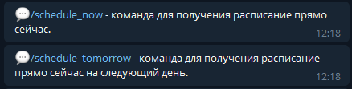
Пользовательский интерфейс

Slide 8
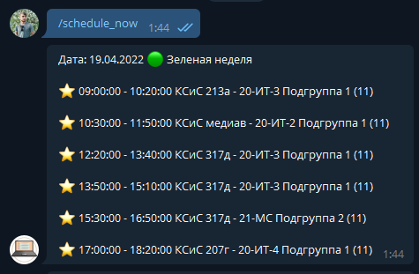
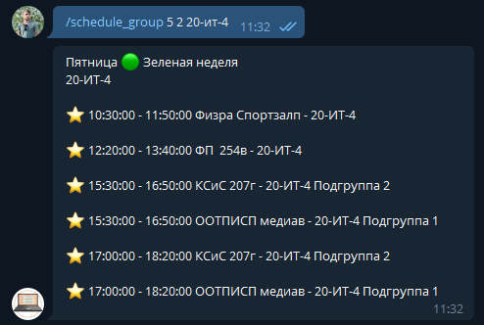
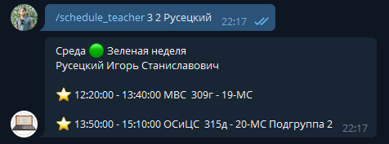
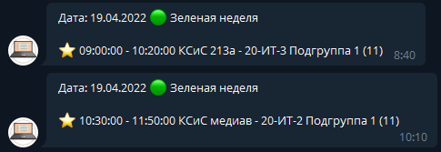
Пользовательский интерфейс

Slide 9
Спасибо за внимание!
Telegram-бот по рассылке оповещений и расписания
Студент группы 20-мМНК,
Дубовский Никита Владимирович
Руководитель
Петрович Ольга Николаевна,
Декан ФИТ, доцент кафедры технологий программирования, к.т.н.

